Slide 1

Уважаемые родители!
Вместе научим ребенка безопасно жить в этом мире!
1. При выходе из дома:
• сразу обратите внимание ребенка на движение транспортных средств у подъезда и вместе посмотрите, не приближается ли к вам автомобиль, мотоцикл, мопед, велосипед;
• если у подъезда стоят транспортные средства или растут деревья, закрывающие обзор, приостановите свое движение и оглянитесь - нет ли за препятствием опасности.
2. При движении по тротуару:
• придерживайтесь правой стороны тротуара; не ведите ребенка по краю тротуара: взрослый должен на­ходиться со стороны проезжей части; крепко держите малыша за руку;
• приучите ребенка, идя по тротуару, внимательно наблюдать за выездом со двора и т. п.;
• разъясните ребенку, что забрасывание проезжей части кам­нями, стеклом и т. п., повреждение дорожных знаков могут привести к несчастному случаю;
• не приучайте ребенка выходить на проезжую часть; коляски и санки с детьми возите только по тротуару;
• при движении группы ребят учите их идти в паре, выполняя все ваши указания или других взрослых, сопровождающих детей.

Slide 2
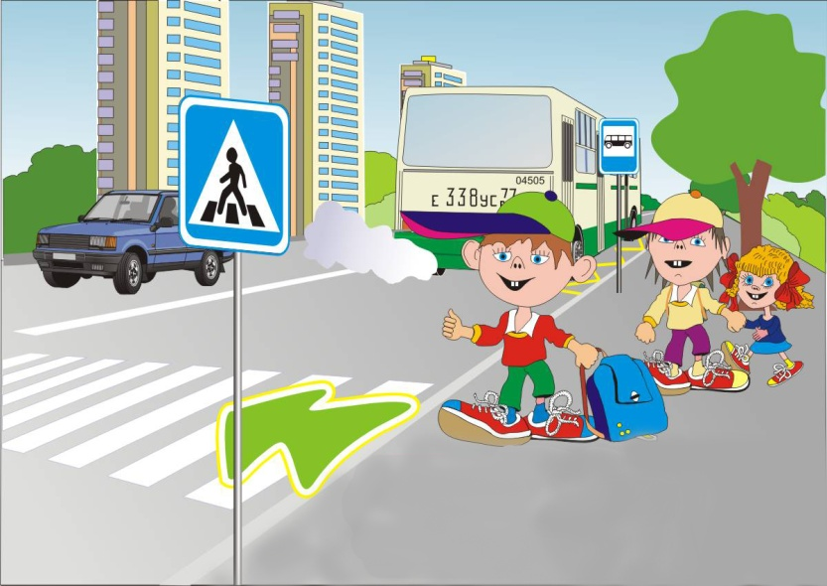
3. Готовясь перейти дорогу:
• остановитесь или замедлите движение, осмотрите проезжую часть;
• привлеките ребенка к наблюдению за обстановкой на дороге;
• подчеркивайте свои движения: поворот головы для осмотра улицы, остановку для осмотра дороги, остановку для про­пуска автомобилей;
• учите ребенка различать приближающиеся транспортные средства;
• не стойте с ребенком на краю тротуара, так как при проезде транспортное средство может зацепить, сбить, наехать зад­ними колесами;
• обратите внимание ребенка на транспортное средство, го­товящееся к повороту, расскажите о сигналах указателей поворота у автомобиля и жестах мотоциклиста и велосипе­диста;
• неоднократно показывайте ребенку, как транспортное средство останавливается у перехода, как оно движется по инерции.

Slide 3
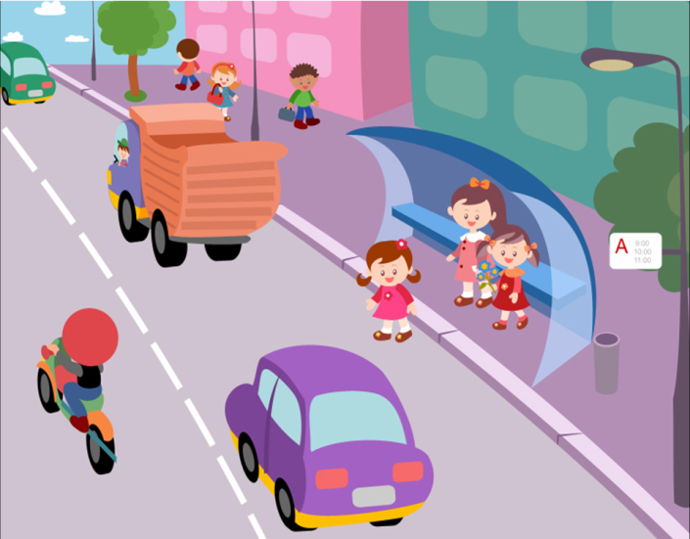
4. При переходе проезжей части:
• переходите дорогу только по пешеходным переходам или на перекрестках по отмеченной линии - зебре, иначе ребенок привыкнет переходить где придется; не спешите и не бегите; переходите дорогу всегда размерен­ным шагом;
• не переходите дорогу наискосок; подчеркивайте, показы­вайте и рассказывайте ребенку каждый раз, что идете строго поперек улицы, что это делается для лучшего наблюдения за авто-, мототранспортными средствами; не торопитесь переходить дорогу, если на другой стороне вы увидели друзей, родственников, знакомых, нужный автобус или троллейбус. Не спешите и не бегите к ним, внушите ребенку, что это опасно;
• не начинайте переходить улицу, по которой редко проезжает транспорт, не посмотрев вокруг;
• объясните ребенку, что автомобили могут неожиданно вы­ехать из переулка, со двора дома;
• при переходе проезжей части по нерегулируемому переходу в группе людей учите ребенка внимательно следить за нача­лом движения транспорта, иначе он может привыкнуть при переходе подражать поведению спутников, не наблюдающих за движением транспорта.

Slide 4

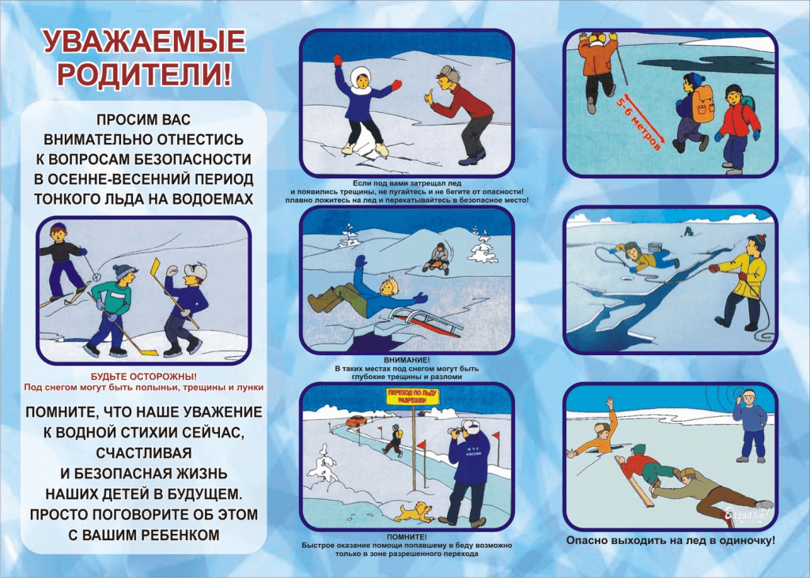
Уважаемые родители!
Не оставляйте детей одних!.
Взрослому человеку вполне понятно, что передвижение по льду связано с большой опасностью. Необходимо объяснить ребенку, что игры на льду – это опасное развлечение. Не всегда осенний лед под тяжестью человека начинает трещать, предупреждая об опасности, а сразу может провалиться. Следует рассказывать детям об опасности выхода на непрочный лед, интересоваться, где ребенок проводит свое свободное время, не допускать нахождение детей на водоемах в осенне-зимний период. Особенно недопустимы игры на льду!
Легкомысленное поведение детей, незнание и пренебрежение элементарными правилами безопасного поведения - первопричина грустных и трагических последствий.

Slide 5
Чтобы избежать опасности, запомните:
• осенний лед становится прочным только после того, как установятся непрерывные морозные дни;
• безопасным для человека считается лед толщиной не менее 7 см;
• переходить водоемы нужно в местах, где оборудованы специальные ледовые переправы. В местах, где ледовые переправы отсутствуют, при переходе следует обязательно проверять прочность льда палкой;
• лед непрочен в местах быстрого течения, стоковых вод и бьющих ключей, а также в районах произрастания водной растительности, вблизи деревьев, кустов;
• крайне опасен лед под снегом и сугробами, а также у берега.
Что делать, если Вы провалились и оказались в холодной воде:
• не паникуйте, не делайте резких движений, дышите как можно глубже и медленнее;
• раскиньте руки в стороны и постарайтесь зацепиться за кромку льда, предав телу горизонтальное положение по направлению течения;
• попытайтесь осторожно налечь грудью на край льда и забросить одну, а потом и другую ноги на лед;
• выбравшись из полыньи, откатывайтесь, а затем ползите в ту сторону, откуда шли: ведь лед здесь уже проверен на прочность.
В любом случае при возникновении чрезвычайной ситуации необходимо срочно позвонить по телефону: 112 (все звонки бесплатны).

Slide 6

Уважаемые родители! Помогите детям запомнить правила пожарной безопасности»
Пожарная безопасность дома (в квартире)
Выучите и запишите на листе бумаги ваш адрес и телефон. Положите этот листок рядом с телефонным аппаратом.
Не играйте дома со спичками и зажигалками. Это может стать причиной пожара.
Уходя из дома или из комнаты, не забывайте выключить электроприборы, особенно утюги, обогреватели, телевизор, светильники и т.д.
Не сушите бельё над плитой. Оно может загореться.
В деревне или на даче без взрослых не подходи к печке и не открывай печную дверцу. От выпавшего уголька может загореться дом.
Ни в коем случае не зажигай фейерверки, свечи или бенгальские огни без взрослых.
При пожаре в квартире
Вызовите пожарную охрану по телефону «01», с мобильного «112».
Немедленно покиньте помещение, закройте за собой дверь.
Двигайтесь к выходу ползком или пригнувшись.
Накройте голову мокрой плотной тканью.
Дышите через мокрый носовой платок.
Сообщите о пожаре соседям, зовите на помощь.
Не пользуйтесь лифтом.

Slide 7
Новогодние каникулы - это время волшебства, чудесных приключений и
свершения самых тайных желаний.
Почти в каждом доме устанавливают и украшают красавицу-елку. Для того, чтобы эти дни не были омрачены бедой, необходимо обратить особое внимание на соблюдение мер пожарной безопасности, которые очень просты…
1. Натуральные елки имеют свойство высыхать при длительном пребывании в помещении и вспыхивают от легкой искры. Приобретайте елку, как можно ближе к Новому году или храните ее на открытом воздухе. Готовясь к празднику, устанавливайте «лесную красавицу» на устойчивом основании и так, чтобы ветви не касались стен, потолка и находились на безопасном расстоянии от электроприборов и бытовых печей.
2. Во время торжества не зажигайте на елке свечи, а также самодельные электро-гирлянды. Электро-гирлянда, должна быть заводского производства и без повреждений.
3. Проявить повышенную осторожность необходимо и при использовании бенгальских огней. Палочку с бенгальским огнем нужно держать в вытянутой руке и не подносить к одежде, глазам и натуральной елке. Бенгальские огни и хлопушки следует зажигать только под контролем взрослых и вдали от воспламеняющихся предметов.
Уважаемые родители!
Выполняйте эти элементарные правила пожарной безопасности и строго контролируйте поведение детей в дни зимних каникул! Весёлого и счастливого нового года!

Slide 8

«Безопасность вашего ребенка
1. Необходимо объяснить ребенку, что такое безопасность и как он должен себя вести, когда родителей нет рядом. Говорите о безопасности в доверительной манере. Не пугайте ребенка, когда говорите о правилах безопасного поведения.
2. Ребенок должен знать кто «свой», а кто «чужой». «Свои» - это те люди, которым вы можете доверить жизнь своих детей.
3. Объясните ребенку кто такой «опасный незнакомец». Это человек, который может выглядеть как любой другой человек, но пытается обмануть ребенка или заставить его сделать плохие вещи. «опасный незнакомец» может предложить ребенку пойти с ним (посмотреть щенка, попугая и т. д., обещать конфеты или деньги, попросить проводить куда-то. О таких случаях ребенок должен сразу рассказать родителям.
4. Научите ребенка говорить «нет», отказывать взрослому в просьбе. Нельзя помогать искать ему сбежавших щенят, котят, кроликов и т. д. Этим должны заниматься взрослые.
5. Придумайте кодовое слово. На случай если кто-то скажет, что пришел по вашей просьбе и ребенок должен отправиться с ним. Между вами и ребенком должна быть договоренность, что если его забирает кто-то кроме вас, то должен произнести слово- пароль. Если чужак не произносит слово, ребенок должен сразу начинать привлекать к себе внимание.
6. Научите ребенка привлекать внимание. Кричать прилично и совершенно необходимо, когда твоей жизни угрожает опасность. Просить о помощи не стыдно, но когда тебя о помощи просит взрослый стоит насторожиться. Кричать надо громко, вырваться, убегать к взрослым. Сопротивляться надо до конца, не поддаваться на угрозы.

Slide 9
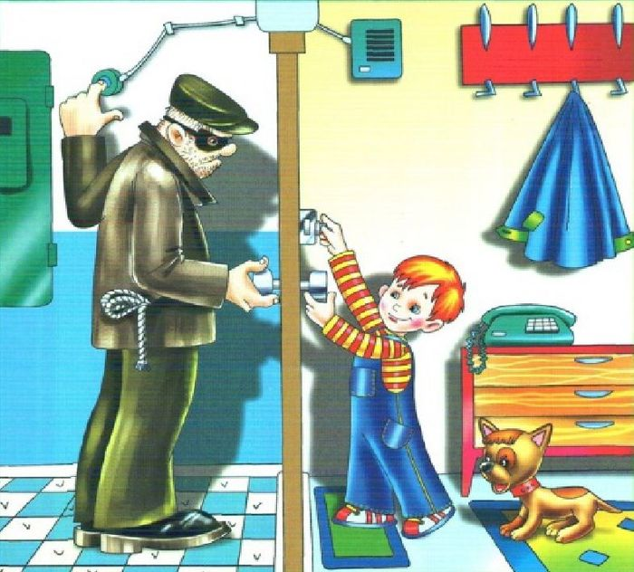
7. Используйте правило пяти НЕЛЬЗЯ
• Нельзя разговаривать с незнакомцами на улице и впускать их в дом.
• Если за ним в сад пришел посторонний, а родители не предупреждали его (ребенка) об этом заранее.
• Если в отсутствии родителей пришел незнакомый (малознакомый) человек и просит впустить его в дом.
• Если незнакомец угощает чем-нибудь с целью познакомиться и провести с тобой время.
11. Развивайте у ребенка привычку говорить открыто о том, что его беспокоит или пугает. Не шутите над страхами ребенка. Чтобы защитить своего ребенка -самое главное быть ему ДРУГОМ!

Slide 10
Безопасность ребенка: как хранить лекарства в доме
Правило 1
Хранить лекарства нужно в недоступном для малыша месте, где-нибудь высоко и желательно вне поля зрения ребенка.
Надежнее всего для хранения медикаментов использовать шкаф, который будет прочно заперт.
Не полагайтесь на защитные крышки.
Запирайте лекарства!
Лучше не принимайте никаких лекарств на глазах у своего ребенка. Дети любят подражать своим родителям.
Внимательно наблюдайте за своим ребенком, когда вы находитесь в гостях.
Убирайте лекарства после каждого использования.
Правило 2
Детские лекарства должны храниться в их оригинальных упаковках с инструкциями, чтобы избежать приема не того лекарства и передозировки ребенка препаратами.
Желательно хранить детские лекарства отдельно от взрослых.
Правило 3
Никогда не называйте лекарства конфетами. Это может сбить с толку ребенка и однажды он может съесть таблетки, считая их конфетами.
Называйте вещи своими именами и объясните ребенку значение слова «лекарства», при этом, не запугивая его.
Правило 4
В доме лучше не держать ртутных градусников и измерять температуру ребенка электронным градусником, они более точные, удобные и не опасны для здоровья ребенка и членов семьи.
Следование этим простым правилам поможет родителям сберечь здоровье деток и всей семьи.

